Slide 1

KHỞI ĐỘNG

Slide 2
- Bốc thăm ngẫu nhiên 1 mẩu giấy nhỏ, bên trong mẩu giấy viết ẩn số - Từ khóa - Sử dụng ngôn ngữ Hóa học diễn tả từ ẩn số - khi diễn tả không có từ nào chạm vào các từ trong từ ẩn số. - HS khác đoán nội dung ẩn số.
LUẬT CHƠI

Slide 3
Hạt nhân nguyên tử
……………
Mang điện tích……
Vô cùng nhỏ
Dương
+ Kích thước: …………………
Đặc điểm
Proton: p; điện tích: +1
Trung hòa về điện
+ Điện tích:……………………
Số p = Số e
neutron: n; không mang điện
m_{p} ≈ m_{n} ≈ 1amu
NGUYÊN TỬ
Cấu tạo,
gồm
Vỏ nguyên tử
……………
Mang điện tích……
âm
Electron: e; điện tích: -1
Khối lượng nguyên tử bằng tổng khối lượng các hạt p, n, e
m_{e} ≈ 0,00055 amu

Slide 4
LUYỆN TẬP
Thảo luận theo nhóm hoàn thành các bài tập trong phiếu học tập

Slide 5
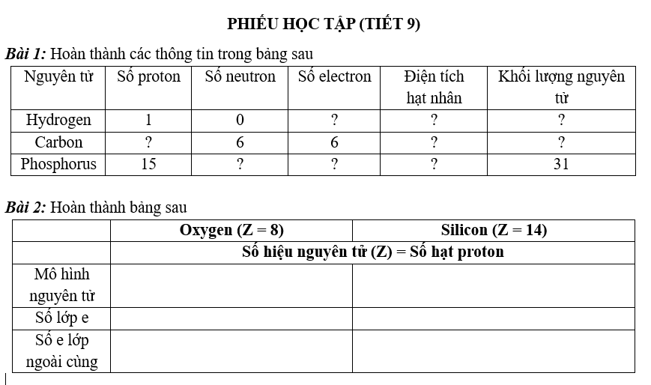
Notes:
Bấm vào từng bài tập để chuyển đến đáp án (khi trình chiếu)

Slide 6
Bài 1
Hoàn thành thông tin trong bảng sau
Nguyên tử | Số p | Số n | Số e | Điện tích hạt nhân | Khối lượng nguyên tử
Hydrogen | 1 | 0
Carbon |  | 6 | 6
Phosphorus | 15 |  |  |  | 31 amu
1
+1
1 amu
6
+6
12 amu
16
15
+15

Slide 7
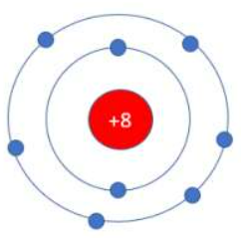
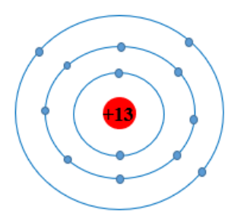
 | Oxygen (Z = 8) | Aluminium (Z = 13)
 | Số hiệu nguyên tử (Z) = Số hạt proton
Mô hình nguyên tử
Số lớp e | 2 | 3
Số e lớp ngoài cùng | 6 | 3

Slide 8

Bài 3
Aluminium là kim loại có nhiều ứng dụng trong thực tiễn, được dùng làm dây dẫn điện, chế tạo các thiết bị, máy móc trong công nghiệp và nhiều đồ dùng sinh hoạt. Cho biết tổng số hạt trong hạt nhân nguyên tử aluminium là 27, số đơn vị điện tích hạt nhân là 13. Nêu cách tính số hạt mỗi loại trong nguyên tử aluminium và cho biết điện tích hạt nhân của aluminium.
Số đơn vị điện tích hạt nhân = Số proton = Số electron = 13
Số hạt trong hạt nhân nguyên tử = số proton + số neutron
⇒ 27 = 13 + số neutron
⇒ số neutron = 27 - 13 = 14.
Aluminium có 13 proton ⇒ Điện tích hạt nhân của aluminium: +13.

Slide 9




Thank You
FOR YOUR ATTENTION

